Slide 1
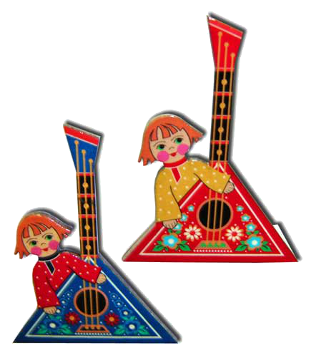
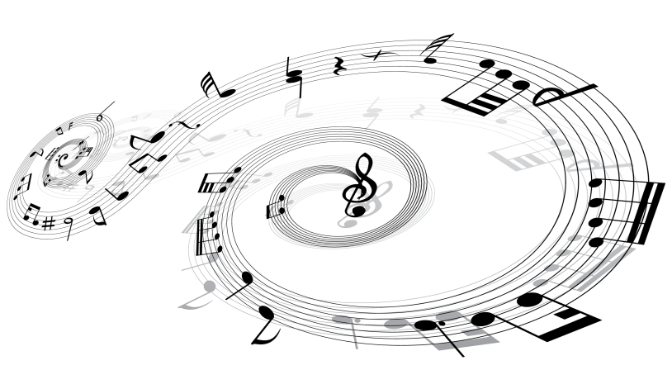
ЗАГАДКИ
"Музыкальные
инструменты"
Музыкальный руководитель:
Мелентьева Инна Владимировна

Slide 2
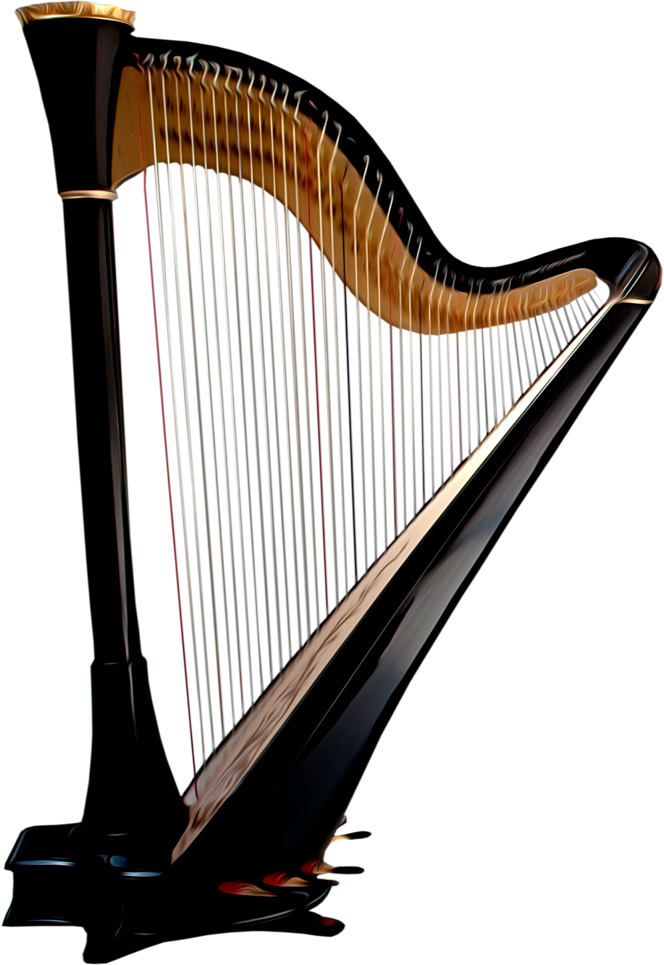
АРФА
Звенят серебряные струны как будто струйки водяные,
И на волнах качая шхуны, резвятся ветры удалые!
И ветер, и волну морскую – все струны нам изображают.
Все звуки музыки рисуют. Какой же инструмент играет?
Зовут его красиво, звонко, но не Татьяна и не Марфа.
А звуки нежны, струны тонки. Наш инструмент зовётся…

Slide 3
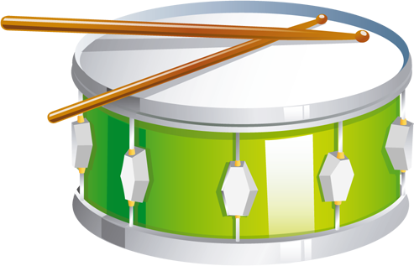
БАРАБАН
Есть у нас весёлый друг, обожает громкий стук,
Бей его сто раз подряд, он ударам только рад.
Не драчун и не буян, просто это…

Slide 4
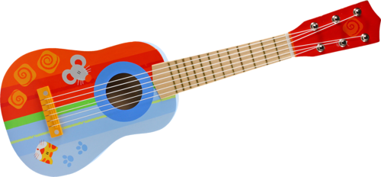
ГИТАРА
Все мы очень любим слушать Как поёт у нас Тамара, И в руках её послушна Шестиструнная…

Slide 5
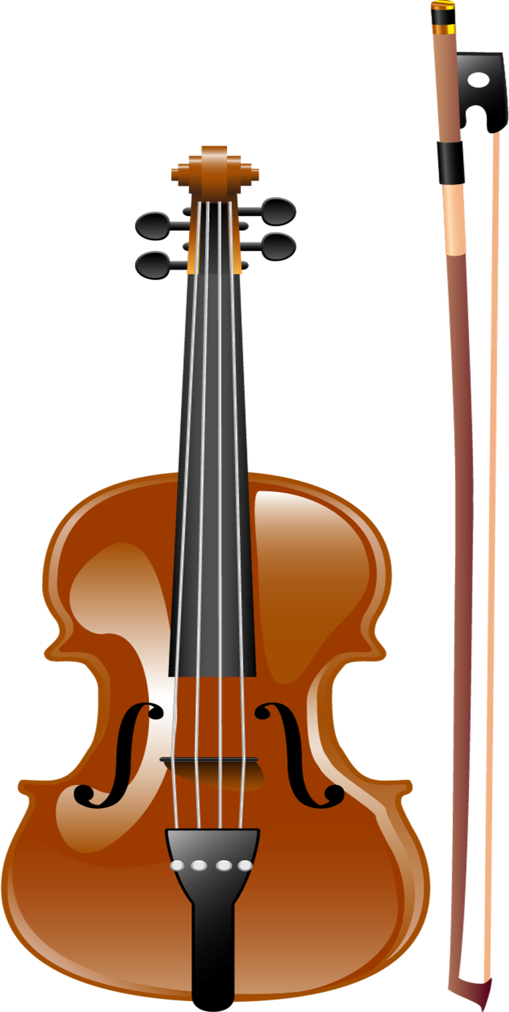
СКРИПКА
В симфоническом оркестре её голос самый главный,
Самый нежный и певучий, коль смычком проводишь плавно.
Голос трепетный, высокий узнаём мы без ошибки.
Назовите-ка, ребята, инструмент волшебный…

Slide 6
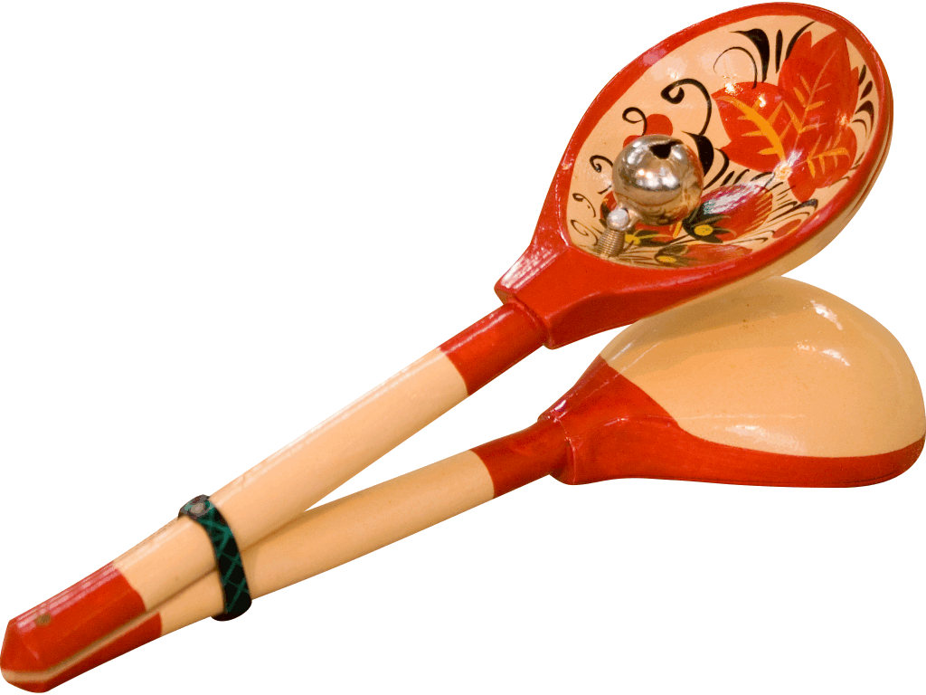
ЛОЖКИ
За обедом суп едят, К вечеру «заговорят» Деревянные девчонки, Музыкальные сестренки. Поиграй и ты немножко На красивых ярких...

Slide 7
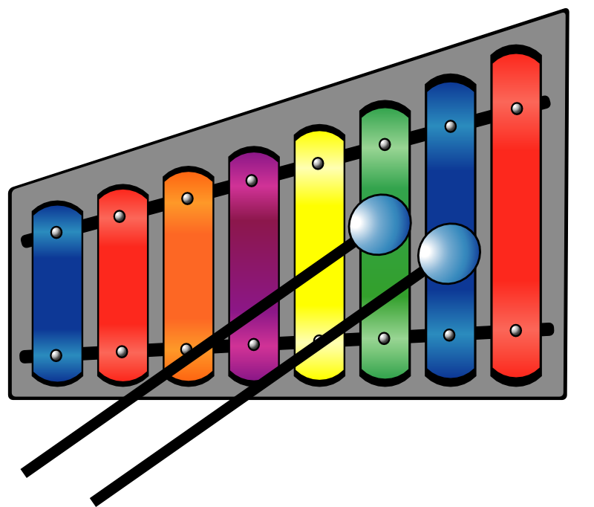
МЕТАЛЛОФОН
Отпускаем молоточки, на железные листочки
И летит весёлый звон. Что звенит?

Slide 8
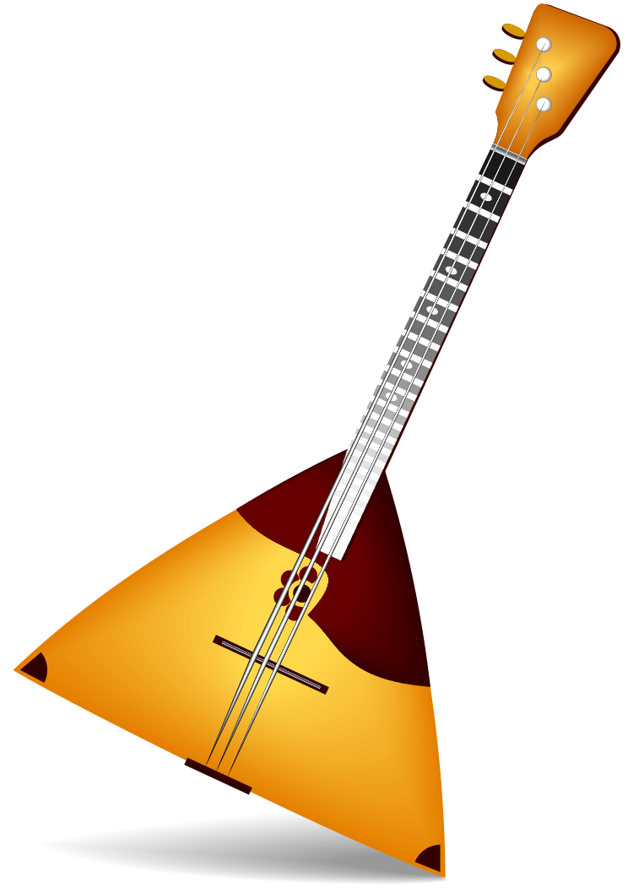
БАЛАЛАЙКА
Три струны, играет звонко Инструмент тот — «треуголка». Поскорее узнавай-ка, Что же это?

Slide 9
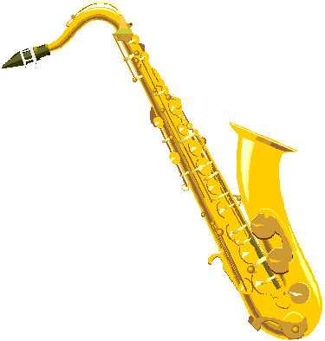
САКСОФОН
Он на солнце заблестит, Нежным звуком одарит. В джазе самый первый он, Серебристый …

Slide 10
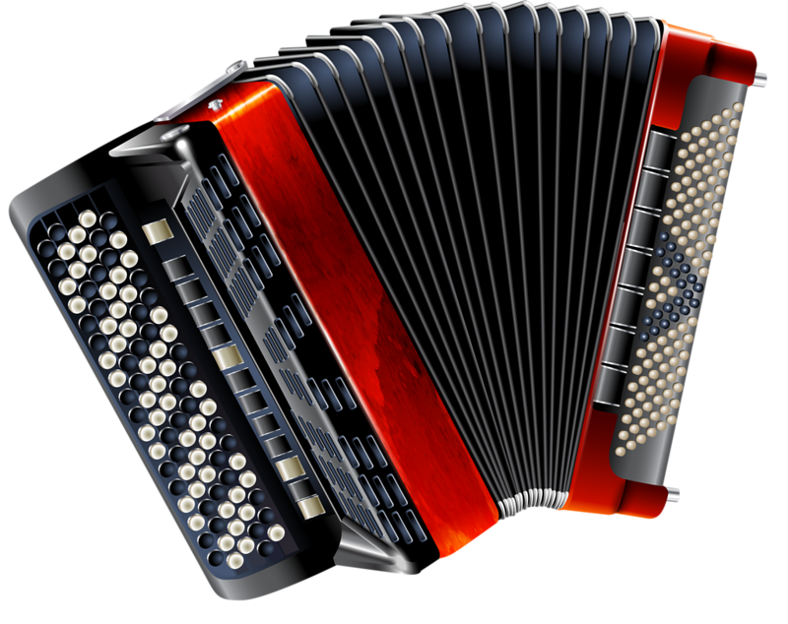
БАЯН
У него рубашка в складку, Любит он плясать вприсядку, Он и пляшет, и поет — Если в руки попадет. Сорок пуговиц на нем С перламутровым огнем. Весельчак, а не буян Голосистый мой…

Slide 11
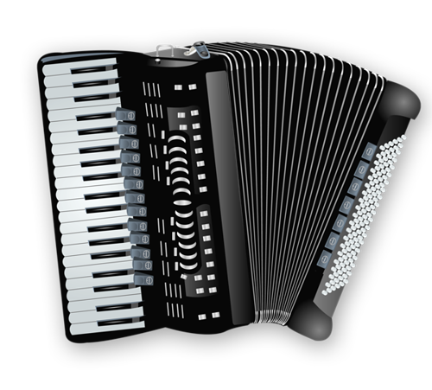
АККОРДЕОН
В руки ты его берёшь, то растянешь, то сожмёшь,
Если это повторять, начинает он играть.
Сбоку клавиши ряды, чтобы петь на все лады.
Не рояль и не тромбон. Это что?

Slide 12
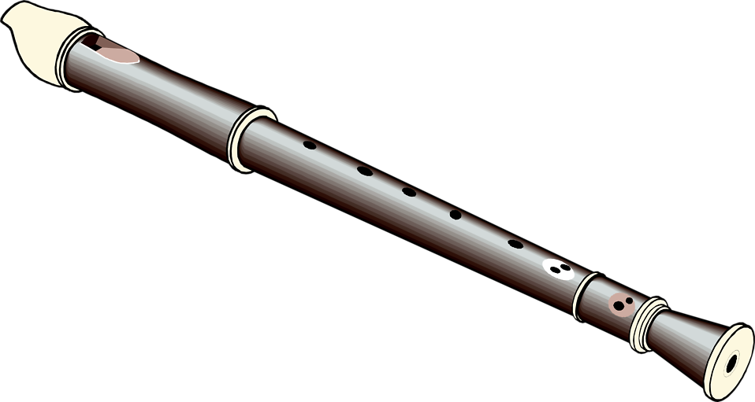
ДУДОЧКА
Очень весело поет, Если дуете в нее. Вы все на ней играете И сразу отгадаете. Ду-ду, ду-ду-ду. Да-да, да-да-да! Вот так поет она всегда. Не палочка, не трубочка, А что же это?..

Slide 13
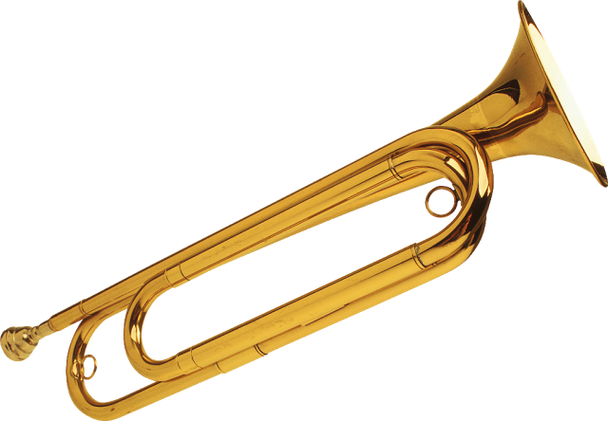
ТРУБА
Звучит сигнал, на бой зовёт!
Вставай, солдат, она поёт!

Slide 14
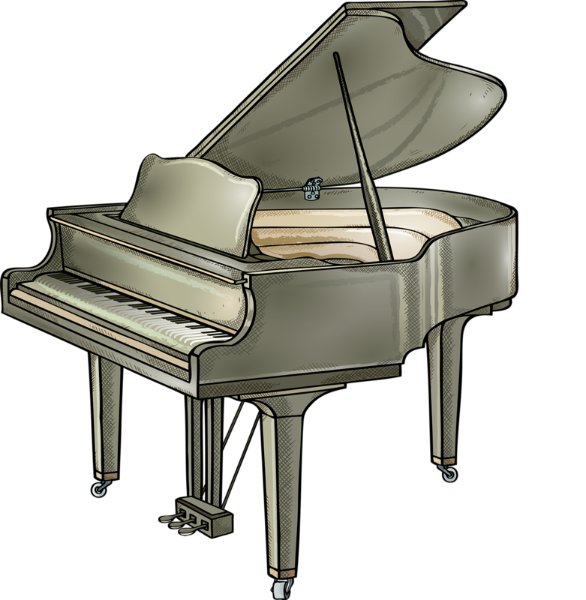
РОЯЛЬ
Я стою на трех ногах, Ноги в черных сапогах. Зубы белые, педаль. Как зовут меня?

Slide 15
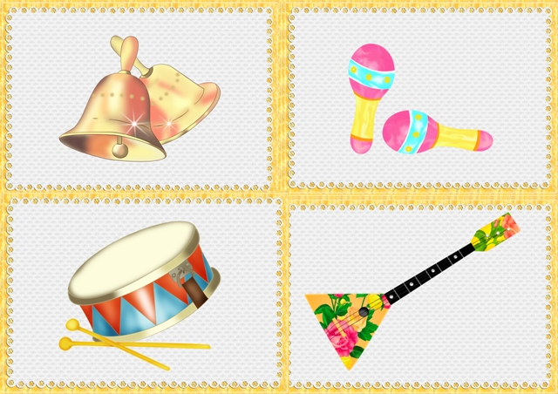
МОЛОДЦЫ!

